Slide 1
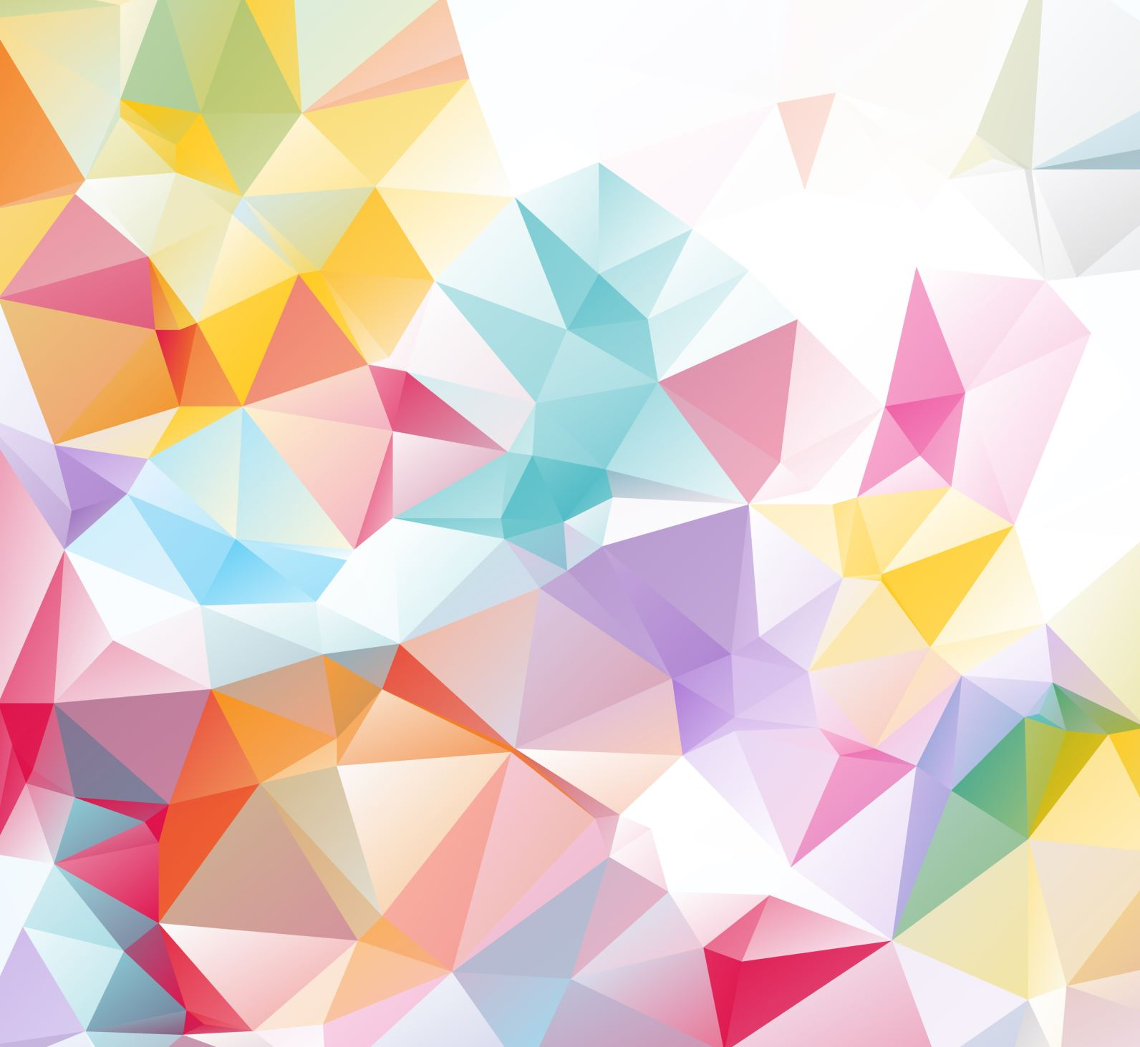
Spracovanie obrazu z kamery pomocou DoG filtra a vytvorenie histogramovej analýzy
Zoltán Sármány Michal Zborovjan

Slide 2
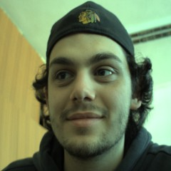
Obsah
cv2 – zobrazenie a uloženie obrázka
Úprava do sivej
Aplikovanie gaussovho rozmazania
Vytvorenie gaussových filtrov
Odčítanie filtrov na získanie DoG
Aplikácia DoG
Vytvorenie histogramu farieb

Slide 3
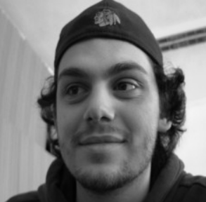
Konverzia do odtieňov sivej
Gray=0.299⋅R+0.587⋅G+0.114⋅B

Slide 4
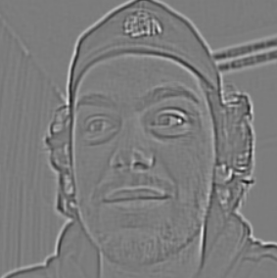
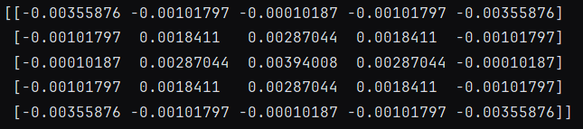

Gaussovo jadro(Kernel) a DoG filter
$G\left(x,y,σ\right)=\frac{1}{2πσ^{2}}e^{−\frac{x^{2}+y^{2}}{2σ^{2}}}$
$DoG=G\left(x,y,σ_{1}\right)−G\left(x,y,σ_{2}\right)$
Sigma1 = 4, Sigma2 = 8

Slide 5

Vlastná 2D konvolúcia
$$I_{out}\left(i,j\right)=\sum_{m=−k}^{k}{\sum_{n=−k}^{k}{I\left(i+m,j+n\right).K(m,n)}}$$ k - polomer kernelu
i, j – konkrétny pixel obrazu
I – 2D obraz
K – 2D kernel

Slide 6
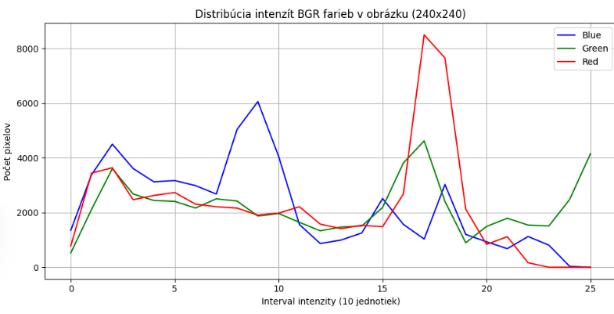
RGB Histogram

Slide 7
Ďakujeme za pozornosť

